Slide 1
Le son – ch
Mme Kwiatkowski

Slide 2
1) Le papillon était une fois une chenille.

Slide 3
Quel est ton chiffre préféré?

Slide 4
Sais-tu comment grimper une échelle?

Slide 5
Es-tu jamais allé derrière une chute?

Slide 6
Son parachute est en arc-en-ciel.

Slide 7
Le raton laveur se cache derrière une roche.

Slide 8
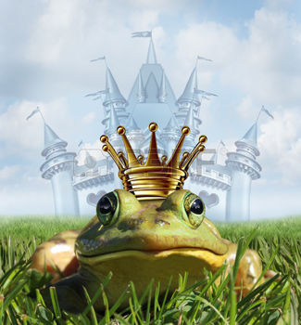
Le prince grenouille vit maintenant dans le château.

Slide 9
Cet été j'ai fait de la pêche.

Slide 10
Ma chemise est noire.

Slide 11
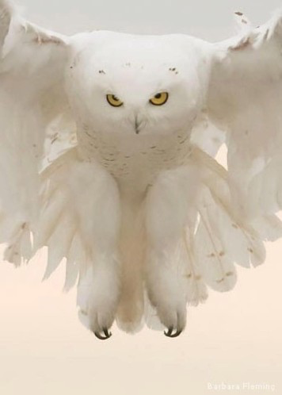
As-tu jamais vu une chouette blanche?

Slide 12
Il est dans la chorale.

